Slide 1





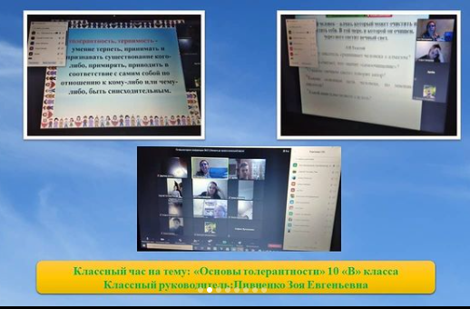
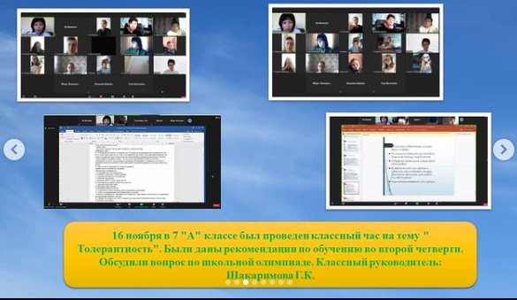
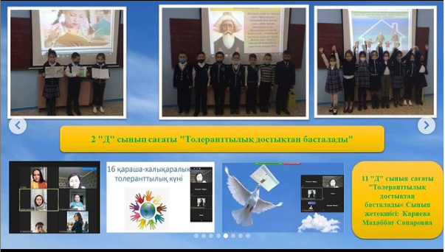
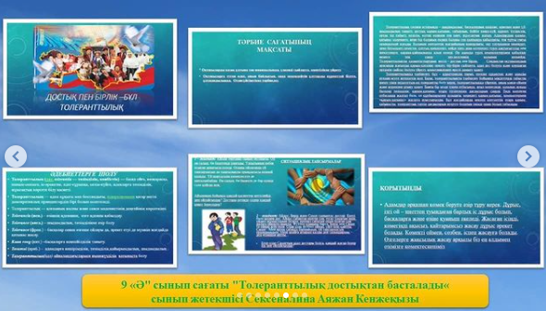
КГУ «СОШ №81» ул. Гапеева 1 Б
школьная газета
«School time»
Выпуск №33
от 16.11.2020 года

Slide 2


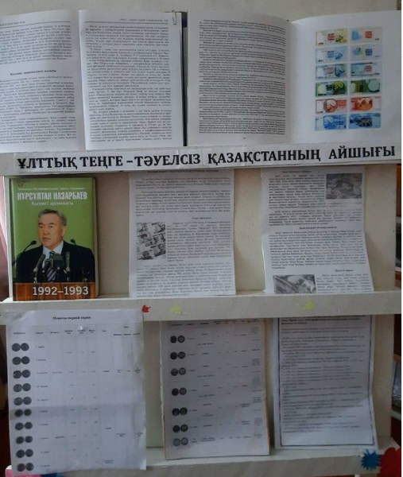

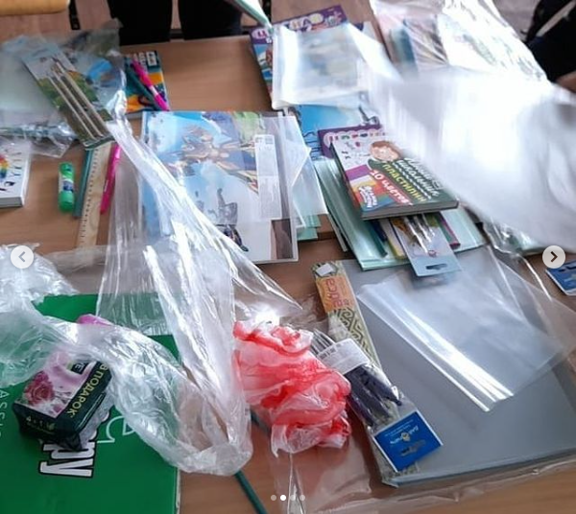
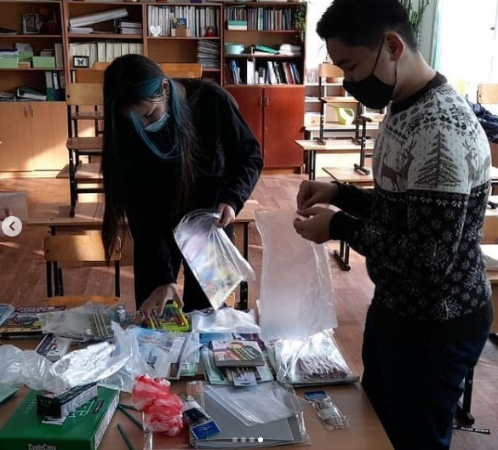
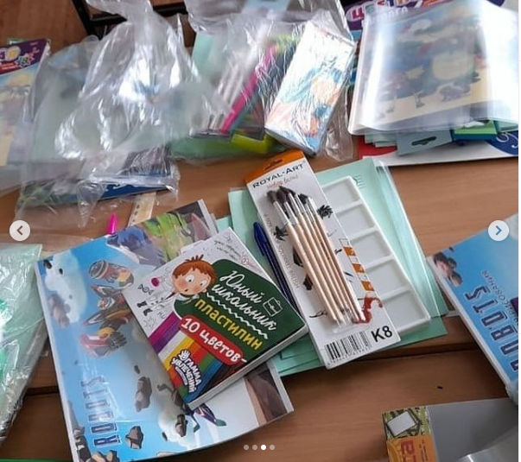
1993 жылы елімізде бірінші рет ұлттық валюта айналымға жіберілді. Содан бері "15 қараша - Ұлттық валюта күні" болып бекітілді. Осы маңызды күнге орай, мектеп кітапханасында теңгенің қалыптасу тарихынан сыр шертетін көрме ұйымдастырылды. Көрмеден оқушылар төл теңгеміздің тарихымен таныса алады.@goroo_krg
Республикалық "Асар" жақсылық жасайық акциясына 9"ә"сынып оқушылары мен ата-аналары және сынып жетекшісі Сексеналина Аяжан Кенжеқызы белсене атсалысты. @goroo_krg

Slide 3

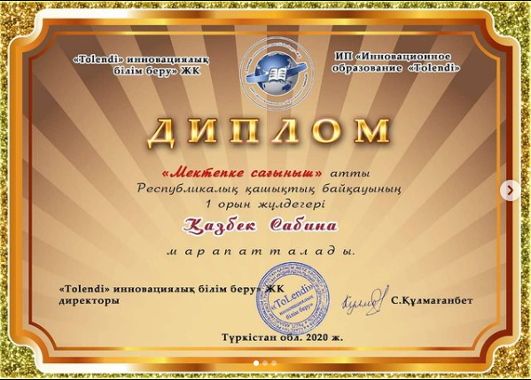
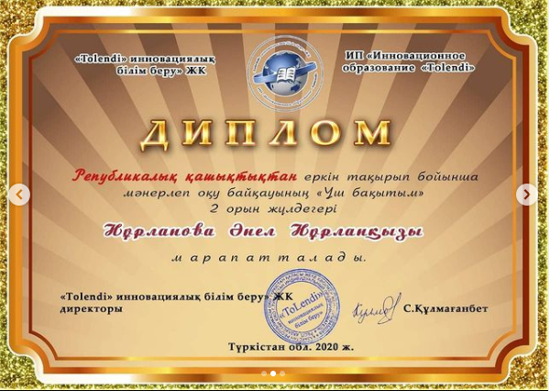
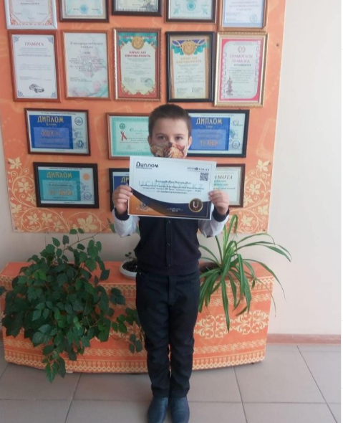
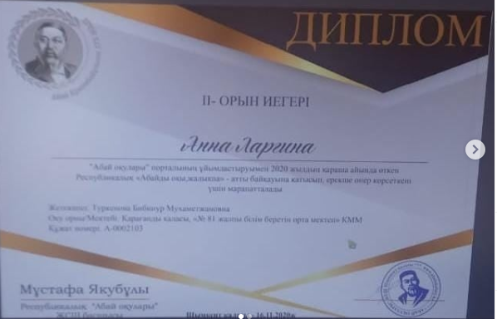
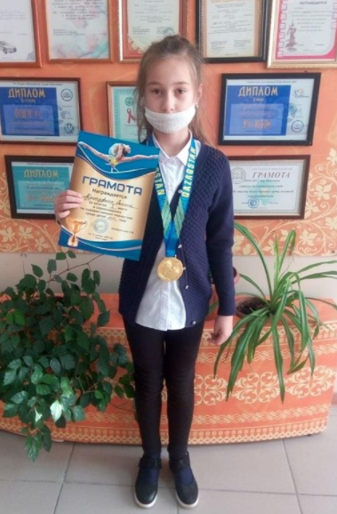
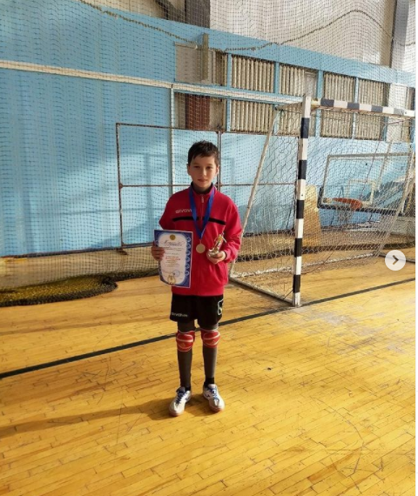
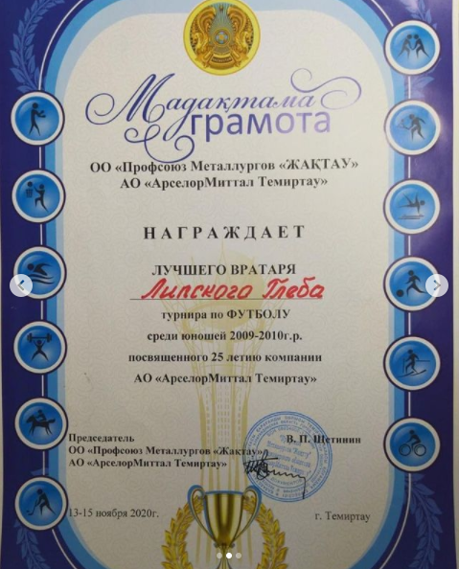
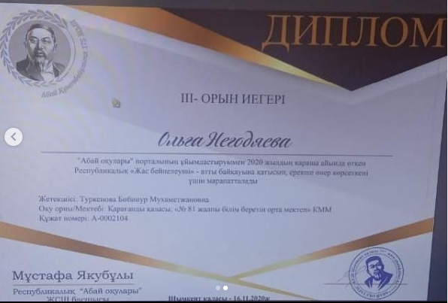


Құттықтаймыз!!!
Поздравляем!!!

Slide 4
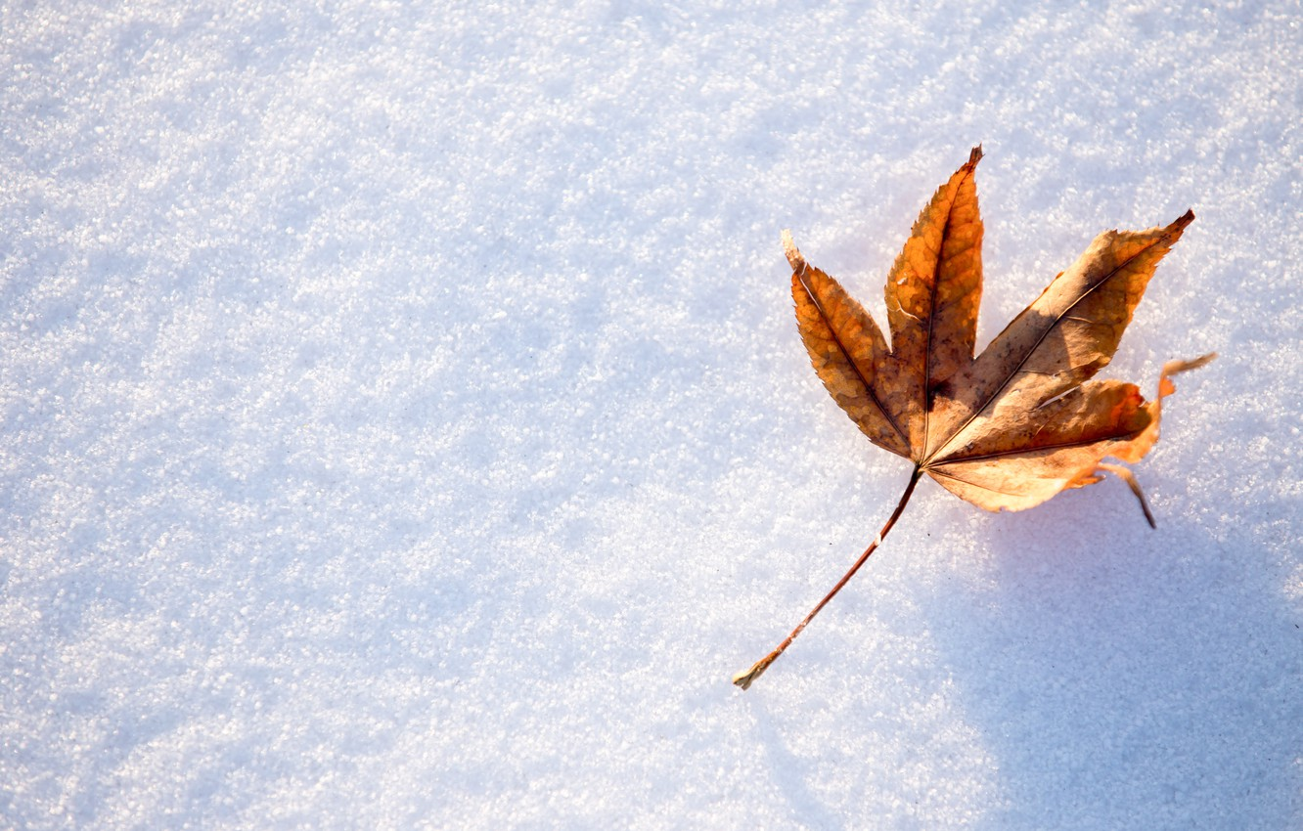
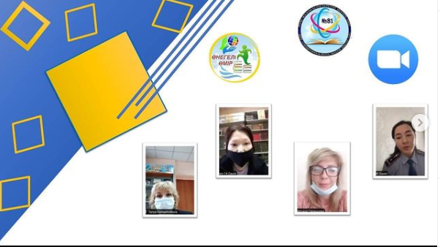
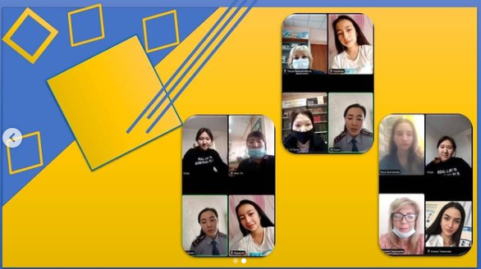

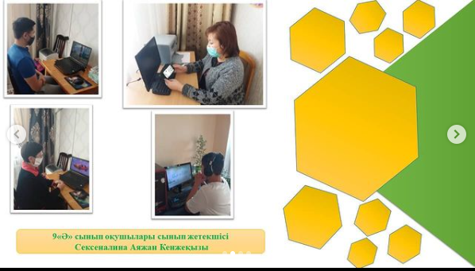

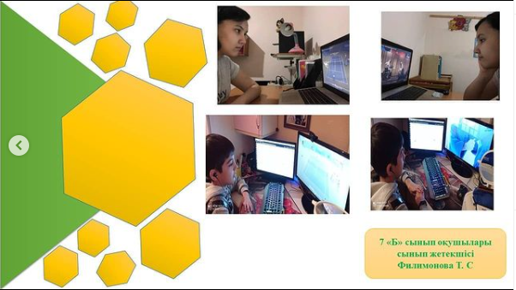
В рамках работы проекта "Өнегелі Өмір" была проведена онлайн - встреча учащихся 10-х классов с Заведующей библиотеки Филиала 14 - Калиевой З.Т., Библиотекарем Филиала 14 - Камышниковой Т.И., а также с зональным инспектором по делам несовершеннолетних ЮВ ОП Амангельдиевой Н.Ж., по вопросам знания учащимися своих прав и обязанностей, в рамках "20 ноября - Всемирного дня ребёнка".@goroo_krg
В рамках "Недели Толерантности" учащиеся 1-11-х классов совместно с классными руководителями и родителями приняли активное участие в просмотре видеороликов, фильмов, мультфильмов о людях с ООП "Поговорим о Толерантности".@goroo_krg
В рамках "Недели Толерантности" учащиеся
1-11-х классов совместно с классными руководителями и родителями приняли активное участие в просмотре видеороликов, фильмов, мультфильмов о людях с ООП "Поговорим о Толерантности".

Slide 5
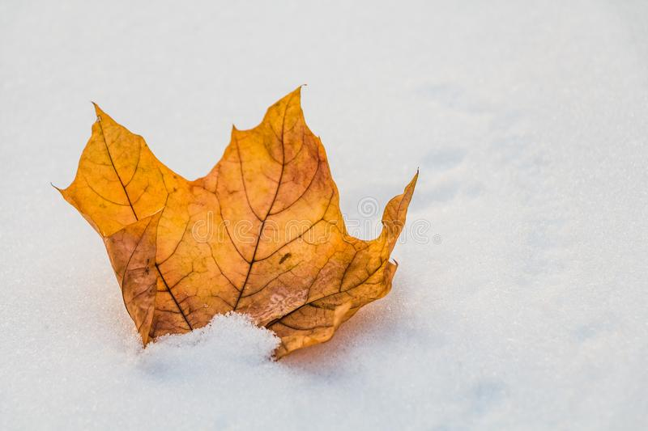

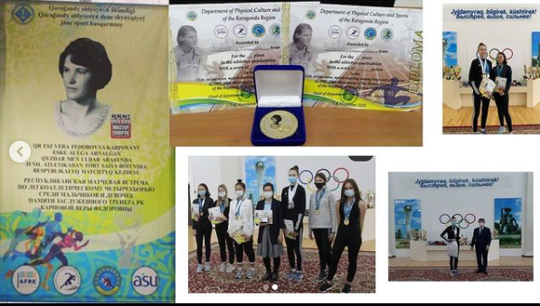
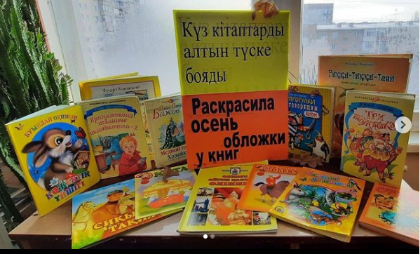
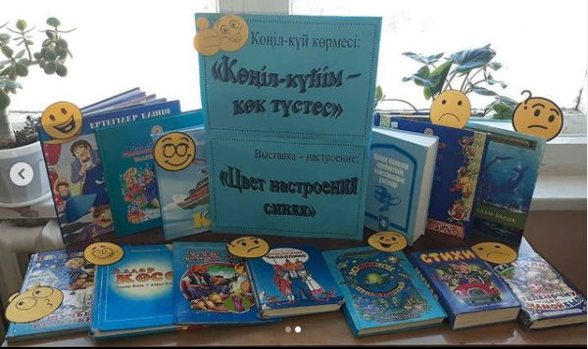
7-8 ноября прошла Республиканская матчевая встреча по легкоатлетическому четырехборью памяти заслуженного тренера РК Карповой В.Ф. Малюгина Арина и Бузук Алина в составе команды Карагандинской области заняла l место. В личном зачёте Малюгина Арина заняла lll место, ll место в прыжке в высоту и прыжке в длину. Поздравляем с победой и желаем дальнейших успехов! @goroo_krg
Мектеп кітапханасында оқушылардың кітап оқуға қызығушылығын арттыру мақсатында, кітаптар белгілі бір түске сәйкес іріктеліп, әр мезгілге сай кітап көрмелері жасақталды. Бұл көрмелер ағымдағы көрме болғандықтан, үнемі жаңарып отырады. @goroo_krg

Slide 6
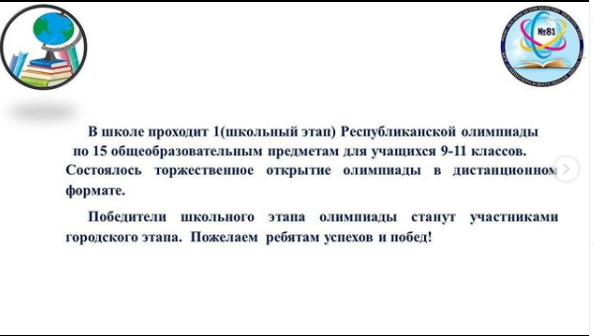
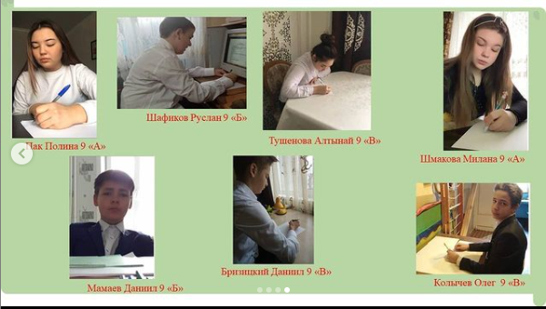
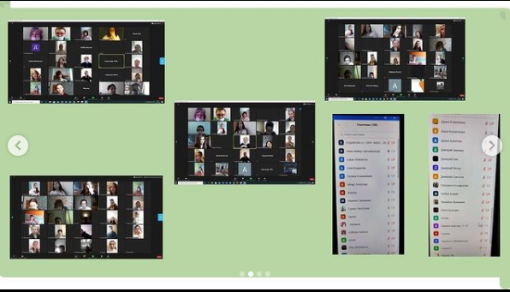
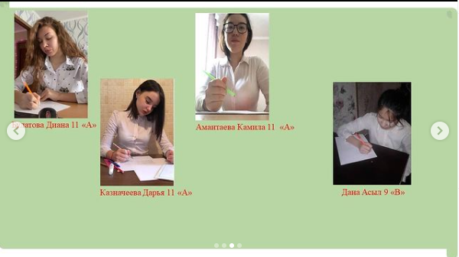
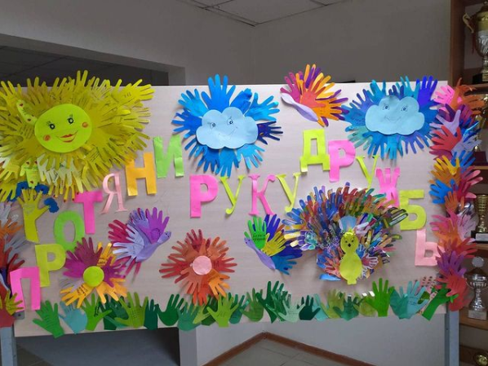
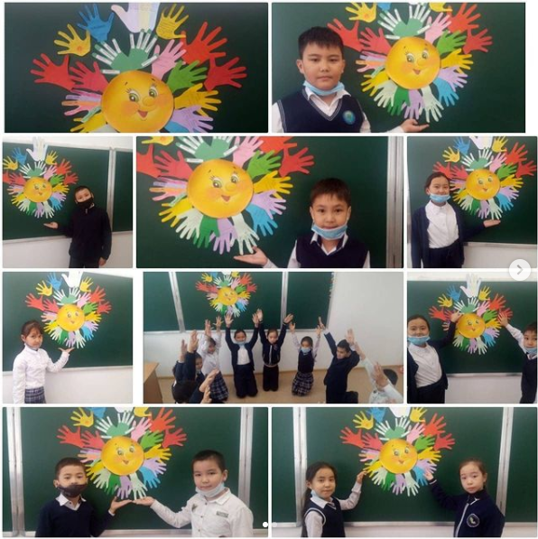
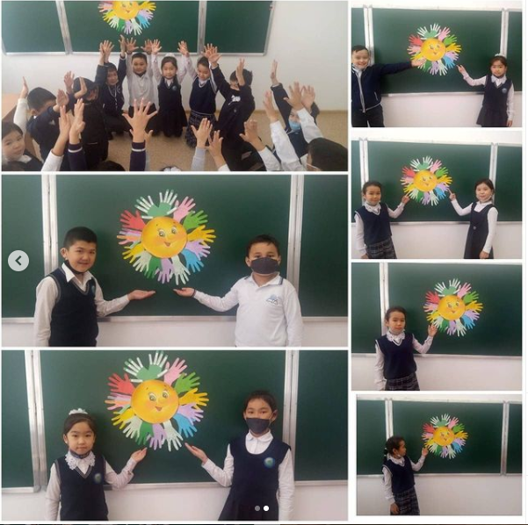
В школе проходит 1(школьный этап) Республиканской олимпиады
по 15 общеобразовательным предметам для учащихся 9-11 классов.
Состоялось торжественное открытие олимпиады в дистанционном формате.
Победители школьного этапа олимпиады станут участниками городского этапа. Пожелаем ребятам успехов и побед! @goroo_krg
19 ноября 2020г в рамках Недели толерантности среди 1- 5 классов педагогом- психологом Струниной Е. А и учителем - дефектологом Кожемякиной Н.В. была проведена акция "Протяни руку дружбы".@goroo_krg
Халықаралық толеранттылық күніне орай 3«Д» сынып оқушылары «Достыққа қол қозамын» атты сынып сағатын өткізді. Барлығын достыққа шақырып, өздерінің жылы тілектерін жазды.@goroo_krg

Slide 7



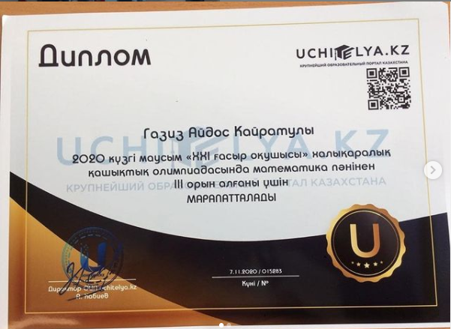
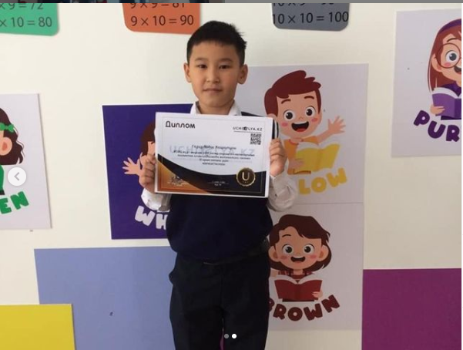
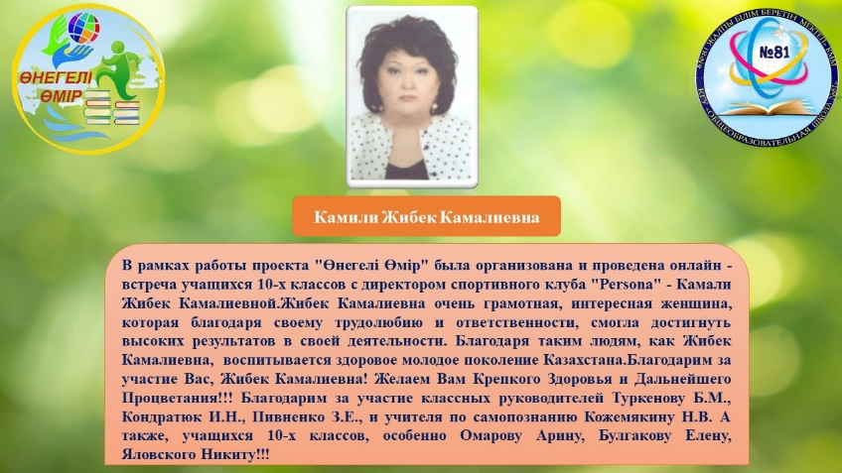
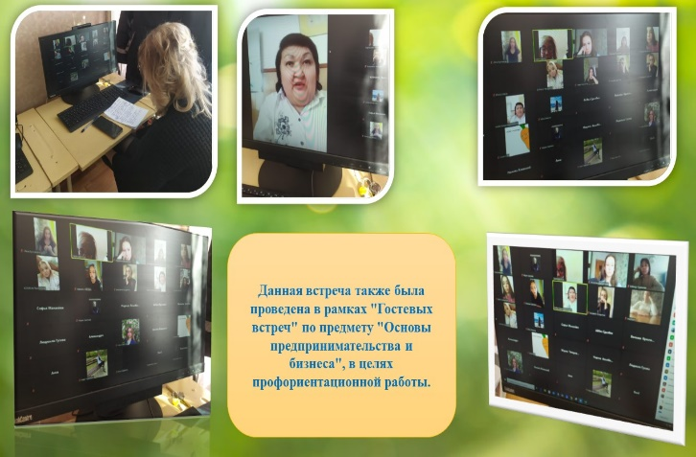
UCHITEIYA.kz Қазақстанның ірі білім беру порталының ұйымдастыруымен өткен 2020 күзгі маусым "ХХІ ғасыр оқушысы" халықаралық қашықтық одимпиадасына математика пәнінен 3 " Ж" сынып оқушысы Ғазиз Айдос қатысып, 3-орынды жеңіп алды. Құттықтаймыз!🎉🎉🎉 сынып жетекшісі Омарова А.Б. @goroo_krg

Slide 8

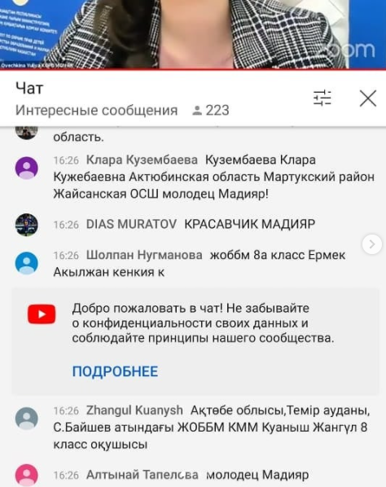
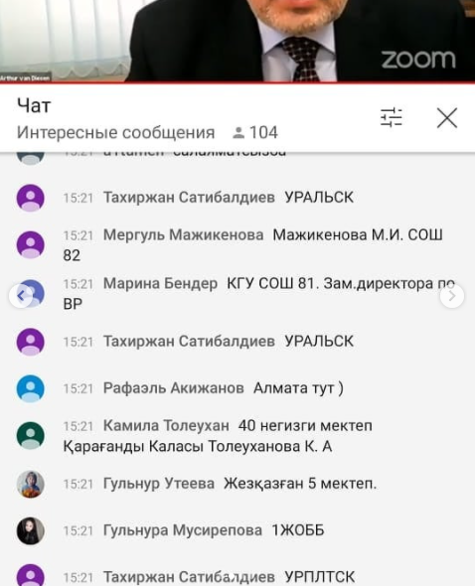
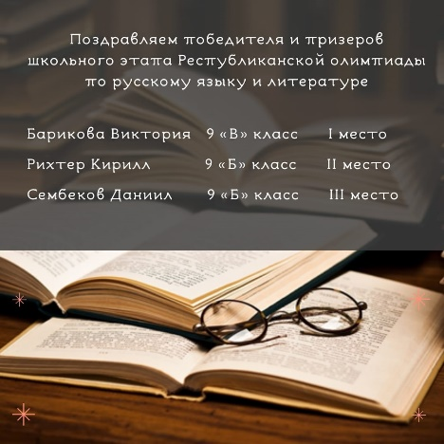
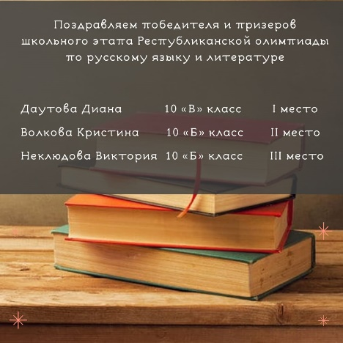

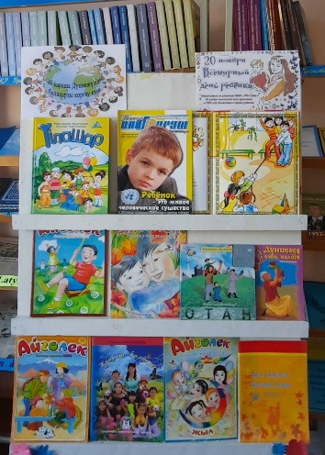
Учащиеся 8,9,10-х классов приняли участие в I Республиканском слёте Детских Представительств, в онлайн формате.@goroo_krg
19.11.2020 года в КГУ "СОШ 81" состоялся школьный этап Республиканской олимпиады по 15 общеобразовательным предметам. Подведены итоги олимпиады по русскому языку и литературе среди учащихся 9,10,11 классов. Благодарим участников и поздравляем победителей и призеров!!! Учитель русского языка и литературы Свинцицкая Татьяна Юрьевна.@goroo_krg
Кітапхананың оқу залында Дүниежүзілік балалар күніне арналған кітап көрмесі ұйымдастырылды. @goroo_krg

